Slide 1
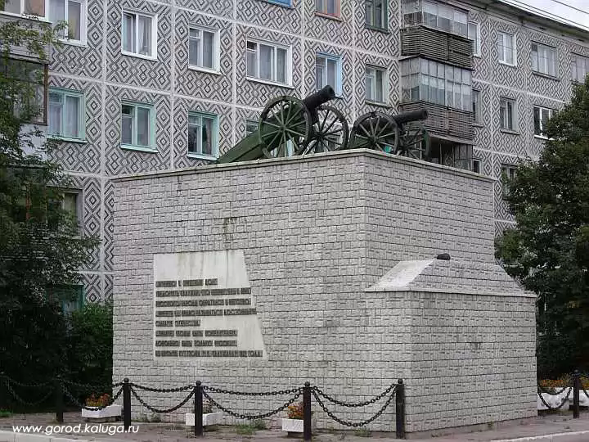
Багговут Карл Фёдорович
Слуга царю, отец солдатам…
Да, жаль его: сражён булатом,
Он спит в земле сырой.
Ю. Лермонтов
Автор: учитель физики
МБВ(С)ОУ «О(С)ОШ № 1»
г. Калуги
Кузьмина
Людмила Владимировна
2012 г.

Slide 2
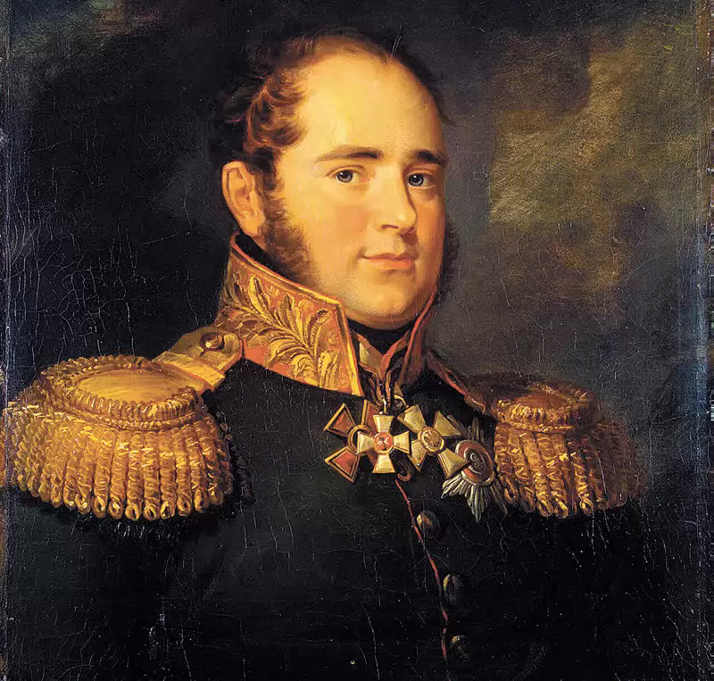
Родился 16 (28) сентября 1761 г.
в г. Пергель Эстляндской губернии, в семье директора Либавской таможни. Предки Багговутов происходили из норвежского дворянского рода.
Багговут Карл Фёдорович - герой Отечественной войны 1812 г., генерал-лейтенант

Slide 3
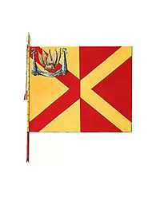
Начало службы в армии
Отец купил для 17-летнего Карла патент на чин капитана армии маркграфа Аншпахского (Германия). Но в 1779 году, 15 марта Карл Багговут перешёл на службу в русскую армию и был зачислен подпоручиком в Тобольский пехотный полк.
Полковой штандарт

Slide 4
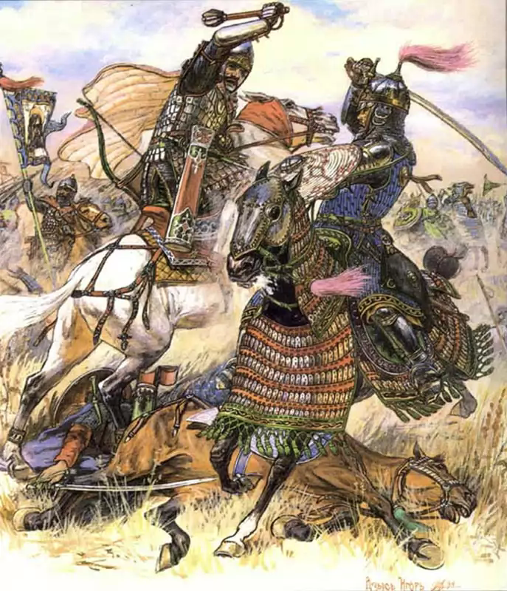
Усмирение крымских татар
Служил
в Днепровском полку 1781 - 1782 годах ,
Участвовал
в усмирении крымских татар,
за отличие был произведён в капитаны.

Slide 5
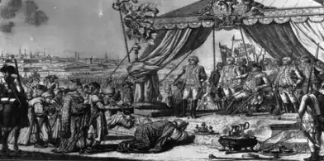
Русско-турецкая война
В составе армии князя Потемкина Г. А. с полком участвовал в русско-турецкой войне 1787-1791 гг.,
в сражении на реке Сальча
и при покорении крепости Бендеры.
1791 г., 21 февраля Карл Багговут по состоянию здоровья вышел
в отставку в чине премьер-майора.
Сераксир Бендерской крепости вручает ключи от города князю Потемкину
1789 год.

Slide 6
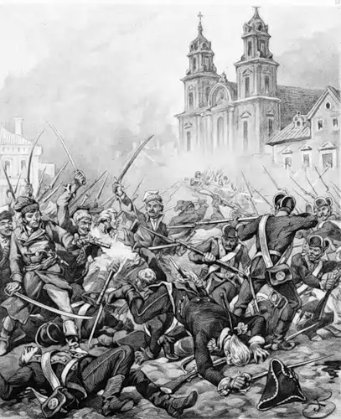
Варшавское восстание
В 1792 г. с началом кампании
в Польше вернулся
в действующую армию, отличился при переправе через
р. Буг.
Мужественно сражался против мятежников в Варшаве.
В составе отряда генерала Ферзена отличился
в бою при Мацеиовицах, за что был произведён в чин подполковника. Затем участвовал в штурме Варшавской Праги
и занятии Варшавы.

Slide 7
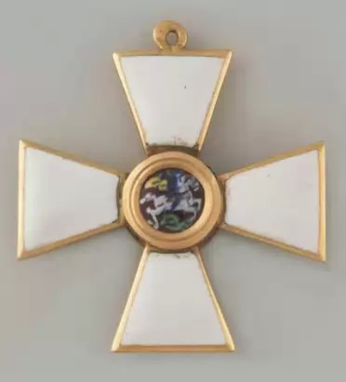
Знак ордена Св. Георгия 4-й ст.
1850-е годы
Императорский Военный орден Святого Великомученика и Победоносца Георгия (Орден Святого Георгия) — высшая военная награда Российской империи. Учреждён императрицей Екатериной II 26 ноября
(7 декабря) 1769 в честь Святого Георгия для отличия офицеров за заслуги на поле боя. Имел четыре степени отличия.

Slide 8
25 лет в офицерских чинах
26 ноября (8 декабря) 1804 г.
Багговут К. Ф.
был награждён орденом
св. Георгия 4-й степени
За беспорочную выслугу 25 лет
в офицерских чинах.

Slide 9
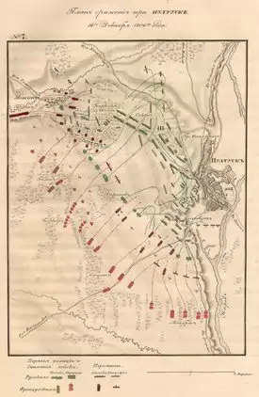
Кампания1806 г.
Принимал участие в войне
с Наполеоном в составе корпуса Беннигсена,
Участвовал
в кровопролитном сражении под Пултуском, в течение дня мужественно защищал переправу через р. Нарев, сражался против войск маршала Ланна.

Slide 10
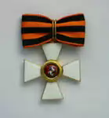
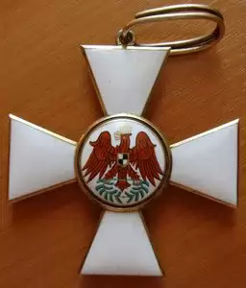
Награды
За отличие в кампании 1806 г был награждён орденами
Прусский орден Красного Орла 1-й степени.
Орден святого Георгия 3-й степени
Имел ещё золотую шпагу «за храбрость» с алмазами и крест за Прагу.

Slide 11
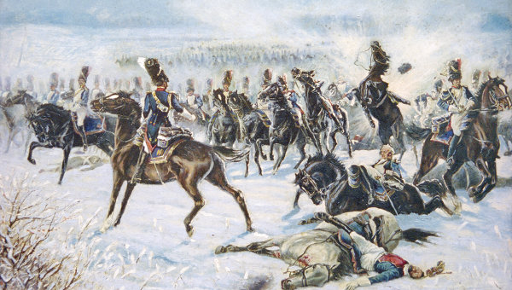
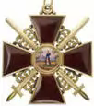
Война с Наполеоном,1807 год
В 1807 г. находился в авангарде армии князя Багратиона, участвовал в сражении при Прейсиш-Эйлау, в знаменитой Эйлауской битве – сдерживал наступление противника, пока основные части армии укреплялись на позициях. Получил сильную контузию в грудь. Был награждён орденом святой Анны 1-й степени.

Slide 12
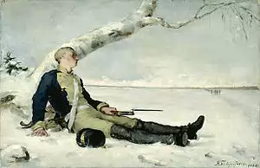
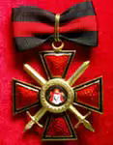
Русско-шведская война
1808 – 1809 годы
В 1808 г. принял участие в войне со Швецией, действовал
в Финляндии, приняв временно командование от Багратиона П.И. над 21-й пехотной дивизией, одержал блистательную победу около г. Або.
За отличие в шведской войне награждён орденом св. Владимира 2-й ст.

Slide 13
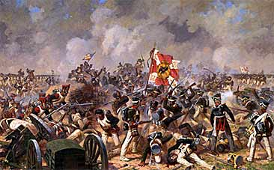
Бородинское сражение
В Бородинском сражении, Багговут был поставлен Кутузовым в начале боя на правом крыле позиции, а при второй атаке Даву, Нея и Жюно на Багратиона, был двинут, для поддержки последнего, на левое крыло, где сменил убитого Тучкова и завязал упорный бой с Понятовским. Когда Дохтуров отвёл левое крыло за Семёновский овраг, то опасность быть отрезанным принудила его отступить к вершинам Семёновского ручья, где он и был до окончания боя с остатками корпусов своего и Тучкова.

Slide 14
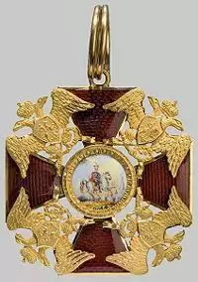
Награда за Бородино
За Бородинское сражение был представлен к ордену св. Александра Невского.
.

Slide 15
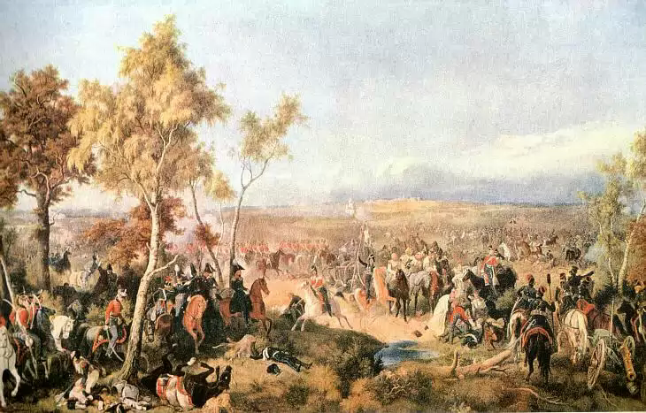
Бой под Тарутино
Во время Тарутинского сражения генерал Багговут со своим корпусом находился в
центре наступления войск Беннигсена.
2-й корпус должен был атаковать 14-пушечную
польскую батарею, расположенную примерно
в километре от леса
у д. Тетеринки.

Slide 16

«Толь подскакал к корпусному бригадиру и строго стал упрекать его, говоря, что за это расстрелять следует. Багговут, старый, боевой, спокойный генерал, тоже измученный всеми остановками, путаницами. противоречиями, к удивлению всех, совершенно противно своему характеру, пришёл в бешенство и наговорил неприятных вещей Толю.
Я уроков принимать ни от кого не хочу, а умирать со своими солдатами
умею не хуже другого, - сказал он и с одной дивизией пошёл вперёд.
Опасность, ядра, пули были то самое, что нужно ему было в его гневном настроении».
Л. Н. Толстой
«Третьим по счёту ядром унесло у нас храброго
генерал-лейтенанта Багговута, под которым была убита лошадь и которому оторвало ногу. Он умер спустя четверть часа». Дурново Н.

Slide 17
«ЗА ЦАРЕМ СЛУЖБА НЕ ПРОПАДАЕТ!»
Генерал-лейтенант Багговут К.Ф. был убит в Тарутинском сражении 18 октября 1812 года и поэтому его награда за Бородино, орден св. Александра Невского, пошёл на переплавку. Лишь в начале 1820-х годов император Александр увидел начатый портрет генерала и, вероятно, вспомнив, что тот иностранец, приказал написать его с Александровской лентой, признав тем самым факт награждения.
Не зря же говорили в народе:
«За Богом молитва, а за царём служба не пропадает!»

Slide 18
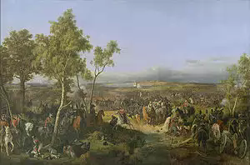
Итоги Тарутинского сражения
Итоги Тарутинского сражения имели в первую очередь не военное,
а политическое
и моральное значение. Оно было первым чисто наступательным, да ещё
и успешным сражением для русской армии на главном направлении за всю кампанию.

Slide 19
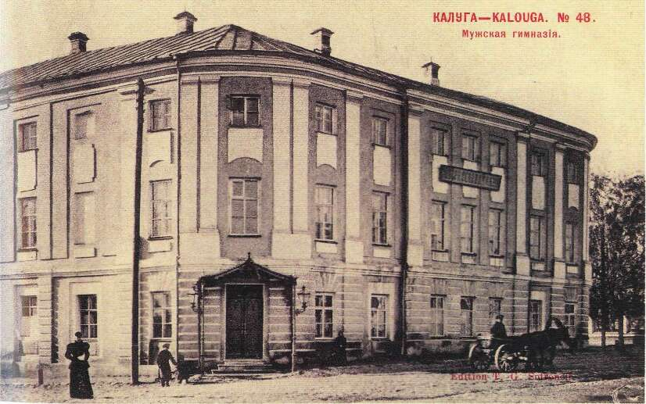
«Победа сия, которая называется Тарутинскою, растворена была чувствительностью о смерти храброго генерала Багговута, коего жизнь вторым пушечным выстрелом от ядра прекратилась»
Г. Зельницкий.

Slide 20
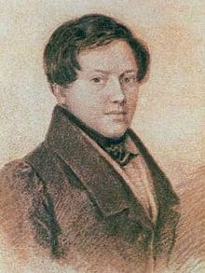
Евгений Баратынский
«Смерть Багговута»
Смерть рыщет в вражеских рядах,
Пирует яростное мщенье;
Летает гибель, — и в сердцах
Кипит бестрепетное рвенье.
Орудья грозные ревут...
Чу!.. весть ужасная несётся,
Из ряда в ряд передаётся:
Ты пал, бесстрашный Багговут!

Slide 21
Евгений Баратынский
«Смерть Багговута»
Ты пал, бестрепетный герой!
Напрасны тёплые моленья...
Не поведёшь уж за собой
Дружины храбрых в пыл сраженья.
Среди своих великих дел
Ты честь всего дороже ставил,
Ты имя русское прославил, —
Тебе бессмертие в удел.

Slide 22
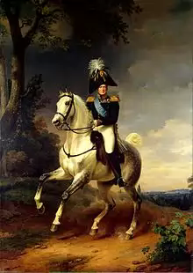
Александр I о Багговуте
Высоко ценил погибшего генерала Александр I.
В письме к вдове Багговута он писал:
«Елизавета Яковлевна!..
Вы лишились в муже своём верного Вам друга, а я потерял в нем храброго военачальника, полезного Отечеству; он умер на поле чести и оставил Вам славу имени своего...»

Slide 23
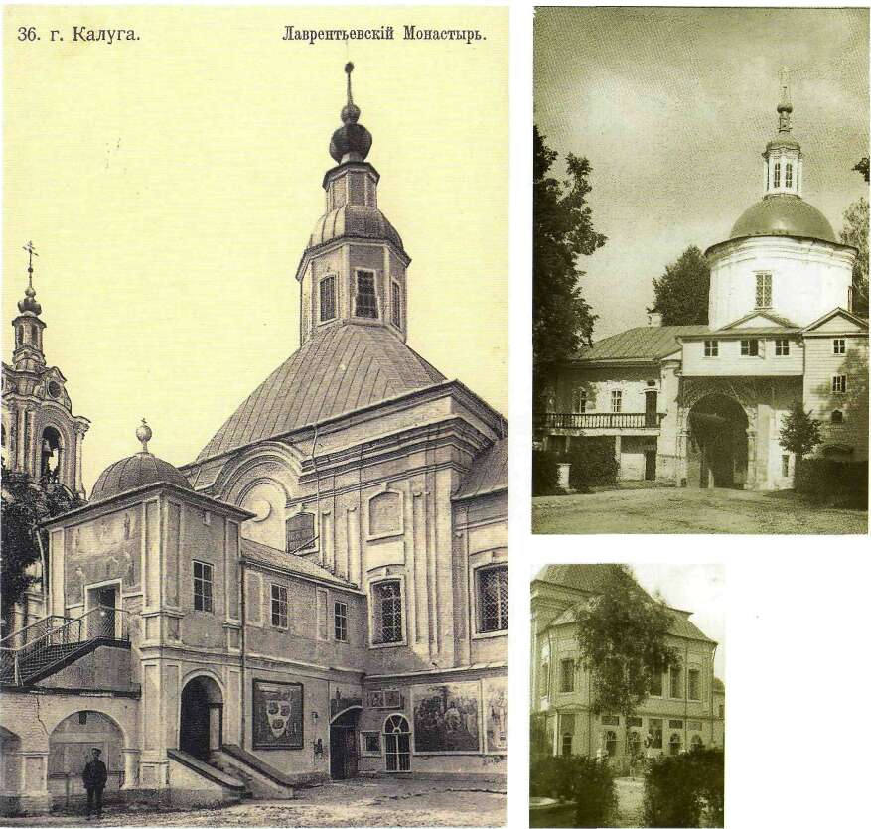
Могила Багговута
Тело Багговута было перевезено в Калугу и
с почестями похоронено в некрополе Лаврентьевского монастыря.
Внушительную могильную плиту Багговута из зернистого гранита , привезённую вдовой героя, украшала позолоченная надпись следующего содержания:
«Под сим камнем лежит
тело генерал-лейтенанта Багговута,
убитого в сражении под
Тарутином октября 6-го числа
1812 года, родившагося
сентября 16 числа 1761 года,
воина предприимчиваго, смелаго,
неустрашимаго, начальника
кроткаго, мужа скромнаго,
добронравнаго».

Slide 24
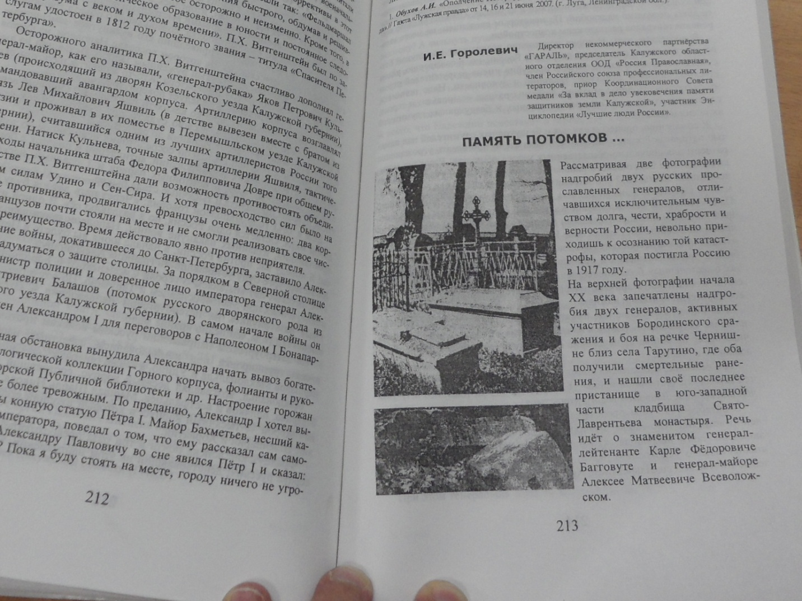
Багговут Елизавета Яковлевна
Рядом с Багговутом похоронен
Генерал – майор
Алексей Матвеевич
Всеволожский.
На военной службе оба генерала состояли 33 года. Вдова Багговута приезжала каждый год на могилу мужа и его друга. Она вносила деньги на реставрацию могил. При этом Елизавета Яковлевна жила на один лишь пенсион да ещё содержала и воспитывала дочерей Всеволожского, т. к. мачеха не занималась детьми.

Slide 25
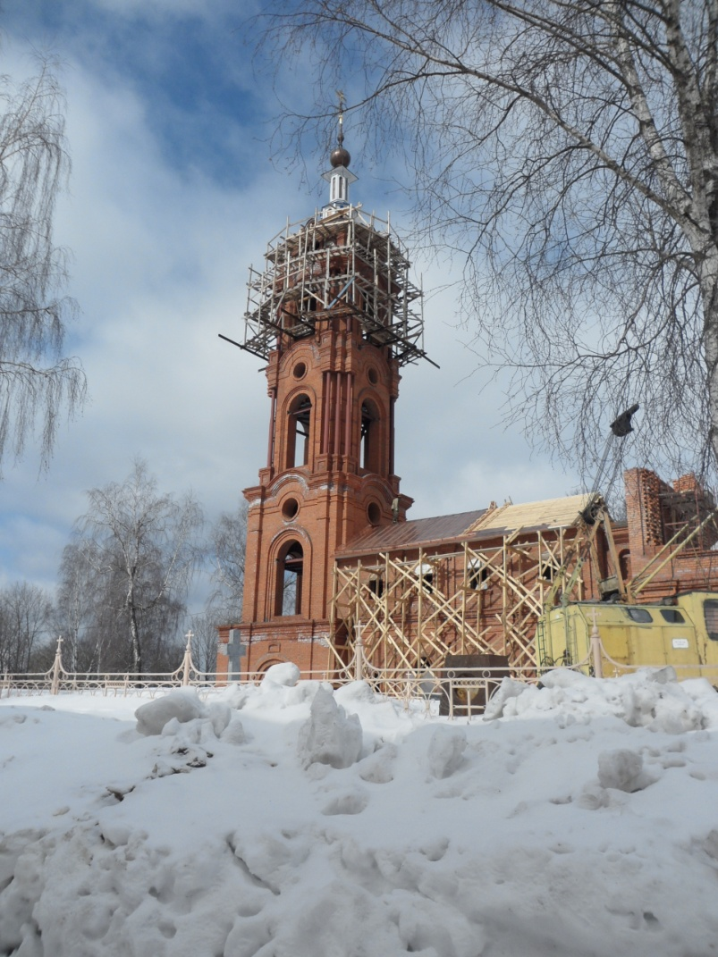
ГТРК «Калуга»
Лаврентьевский монастырь планируют восстановить к 2015 году.

Slide 26
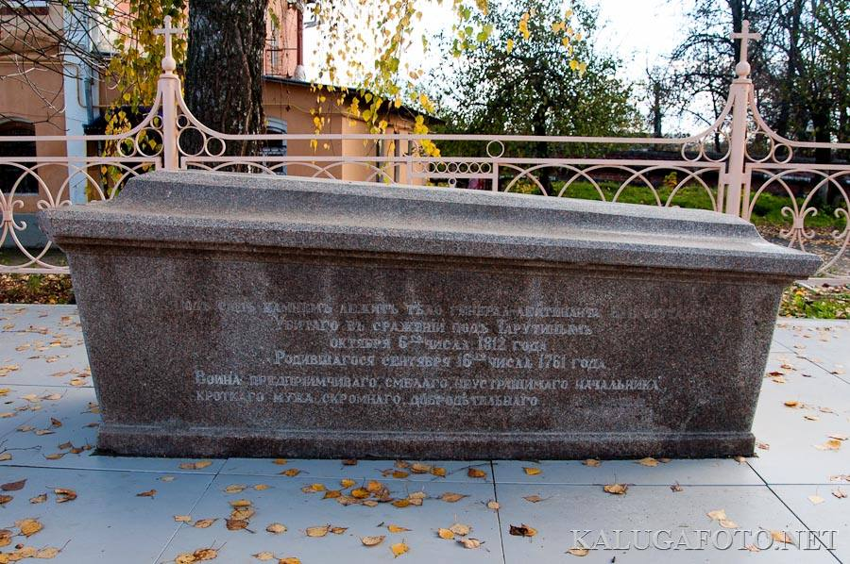
Память потомков
В рамках мероприятий, посвящённых 200-летию войны 1812 года, 18 октября 2012 года в 12.00 состоялось военно-историческое мероприятие, посвящённое памяти генерал-лейтенанта Карла Багговута,
павшего на поле брани в Тарутинском сражении 6(18) октября 1812 года и восстановлению надгробия на его могиле.
Место проведения - Калужский Свято-Лаврентьев монастырь

Slide 27
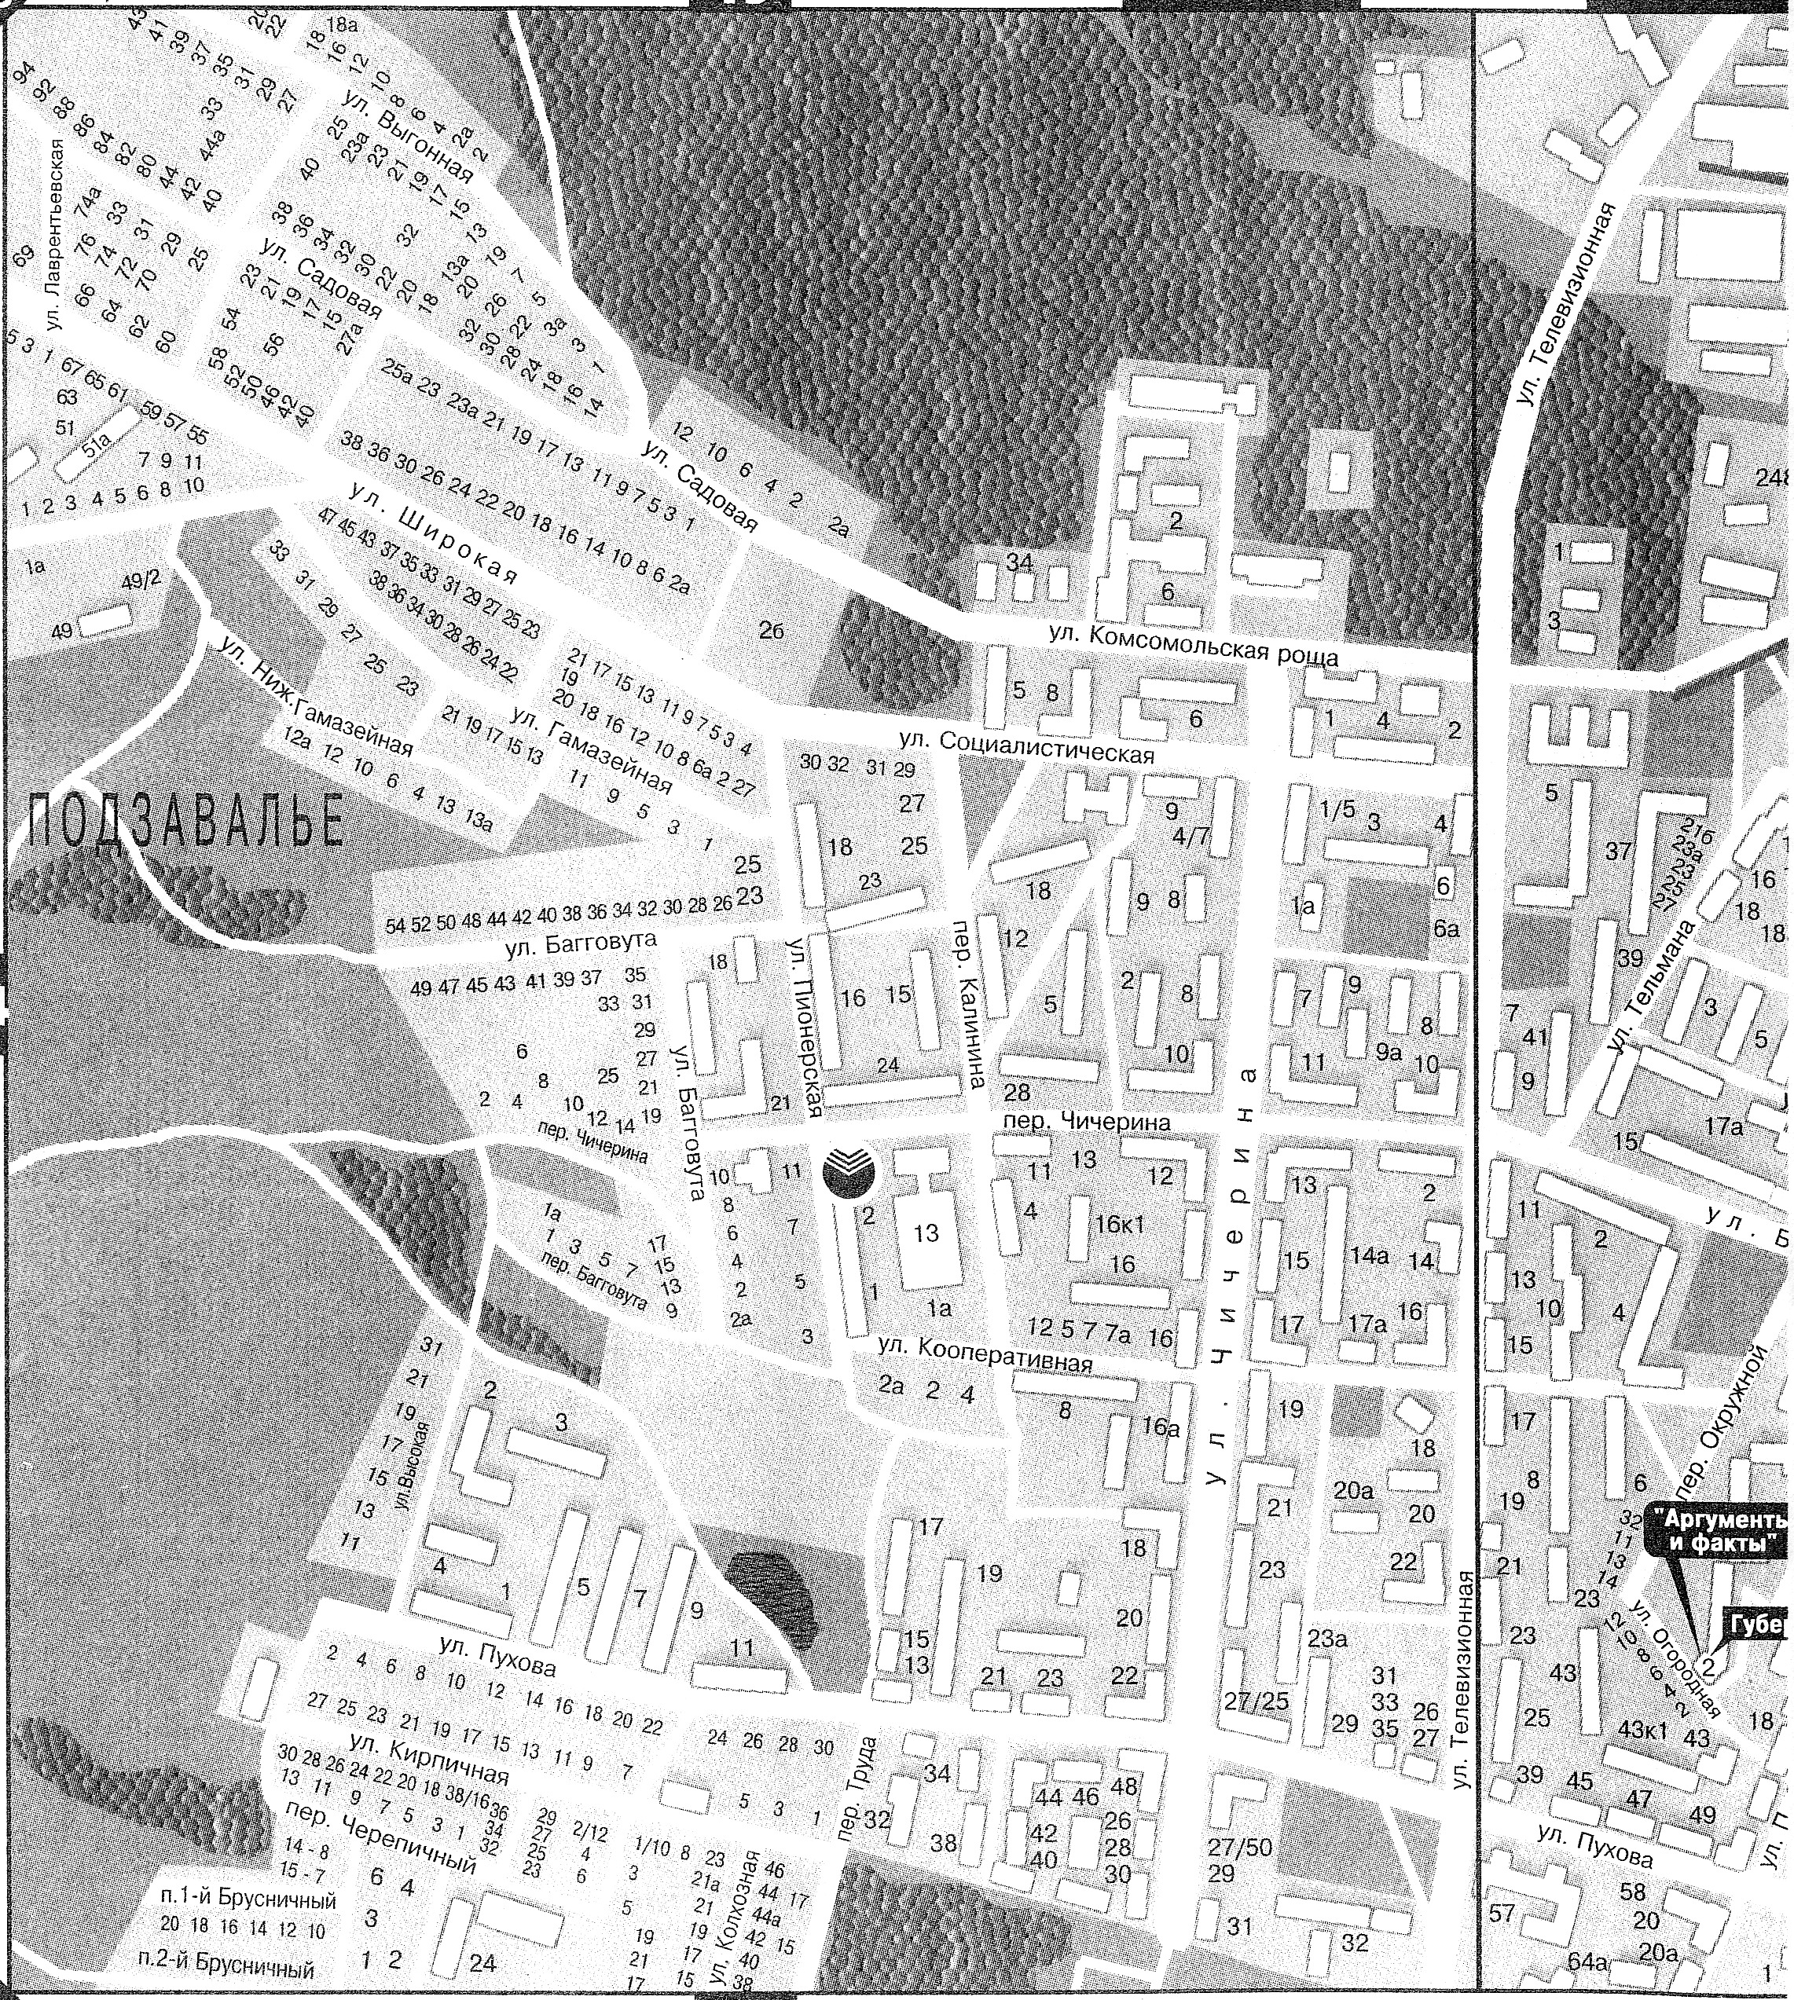
Улица Багговута,
пер. Багговута
на карте города

Slide 28
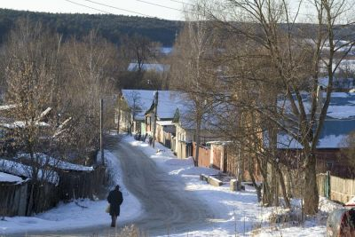
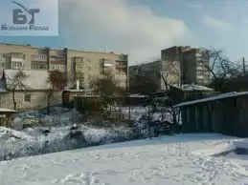
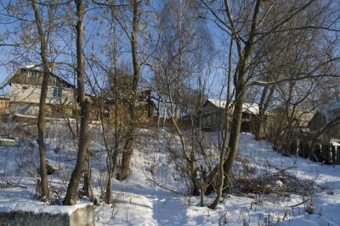
Улица Багговута, пер. Багговута
Подзавалье около родника

Slide 29
Литература
http://brestschool7.iatp.by/metod_ist_2.htm 2.
http://www.museum.ru/1812/Library/Grunberg2/index.html#
http://voynablog.ru/2011/05/02/general-baggovut-k-f/
http://ukus.com.ua/ukus/works/view/91
http://kalugacity.ru/news.php?id=375
Толстой Л. Н. Избранные сочинения. В 3 – х т. Т. 2./ Редкол.: Г. Беленький и др. – М. :Худож. Лит., 1988, - 687 с. (Б-ка учителя).
Морозова Г. М. Прогулки по старой Калуги. Калуга: Золотая аллея, 1993, - 260 с.
Калуга. Историко-краеведческие очерки. Тула. Приок. Кн. Изд-во, 1978, 264 с.
История Калуги в лицах / отв. За выпуск Сказочкин А. В. – Калуга: КГПУ им. Циолковского, 2005, - 180 с.
Г. Зельницкий Описание происшествий 1812 года, случившихся в пределах Калужской губернии. М. «Гутенберг» 2012

